Slide 1
BD EMPRESA DE LIMPIEZA
Francisco Olascoaga
Profesor: Sebastián Andrés Quezada
Tutor: Luciano Gili
Comisión: 34985

Slide 2
Índice:
Objetivos: pagina 3.
Creación de tablas: pagina 4-11.
Creación de Vistas pagina 12-13.
Creación de Stores Procedures pagina 14.
Creación de Funciones pagina 15.
Diagrama Entidad-Relacion pagina 16.

Slide 3
Este proyecto consiste en el diseño y creación de una base de datos en SQL para una empresa de limpieza ficticia. La base de datos contendrá información sobre los clientes, servicios ofrecidos, empleados, facturación y pagos. Además, se utilizarán consultas y comandos SQL para generar informes y estadísticas relevantes para la empresa. El objetivo del proyecto es mejorar la eficiencia y la gestión de la empresa de limpieza, permitiendo un seguimiento y control más efectivo de las operaciones y el desempeño de los empleados.

Slide 4
FUNCION DE CADA TABLA: Clientes: Tabla que almacena información sobre los clientes de la empresa, incluyendo nombre, dirección, número de teléfono, correo electrónico y otros datos relevantes
Tabla | Clientes
Descripción | Tabla donde se guardan los datos de los clientes
LLAVE | COLUMNA | TYPE | LENGTH | NOT NULL | UNIQUE |  | NOTES
PK | ID_Cliente | int |  | x | x | auto_increment | Registra a cada cliente
 | DNI_Cliente | varchar | 8 | x | x |  | Dni del cliente
 | nombre | varchar | 50 | x |  |  | Nombre
 | apellido | varchar | 50 | x |  |  | apellido
 | Mail | varchar | 50 | x |  |  | Correo
 | Direccion | varchar | 100 | x |  |  | Direccion
 | Empresa | varchar | 50 | x |  |  | registra el tipo servicio que contrata el cliente
FK | Metodo de pago | decimal |  |  |  |  | Registra el metodo de pago utilizado por el cliente

Slide 5
Contrato: Tabla que contiene información sobre los contratos de servicios con los clientes, incluyendo la duración, las tarifas y las condiciones específicas acordadas entre la empresa y el cliente.
Datos: Tabla que almacena datos generales de la empresa, como su nombre, dirección, número de teléfono, correo electrónico y otros datos relevantes.
Tabla | Contrato
LLAVE | COLUMNA | TYPE | LENGTH | NOT NULL | UNIQUE |  | NOTES
PK | ID_Contrato | varchar | 100 | x | x | auto_increment | Registra el tipo de contrato
 | ID_Clientes | int
Tabla | Datos
Descripcion | Tabla que registra los datos: correos, numeros de telefono, y direcciones
LLAVE | COLUMNA | TYPE | LENGTH | NOT NULL | UNIQUE |  | NOTES
FK | Correo | varchar | 100 | x |  |  | Registra todos los correo que ingresen en la empresa
FK | Direccion | varchar | 100 | x |  |  | Registra todos las direcciones que ingresen en la empresa
FK | Telefono | int |  |  |  |  | registra todos los telefonos que ingresen en la empresa

Slide 6
Antigüedad: Tabla que contiene información sobre la antigüedad de los empleados de la empresa, incluyendo la fecha de inicio de trabajo y la fecha de terminación (en caso de haberse retirado).
Empleados: Tabla que contiene información sobre los empleados de la empresa, incluyendo nombre, dirección, número de teléfono, correo electrónico, puesto de trabajo, fecha de inicio de trabajo y otros datos relevantes.
Tabla | Antigüedad
Descripcion | Tabla que registra la antigüedad de los empleados y lo relaciona con la tabla recibo_sueldo y empleados
LLAVE | COLUMNA | TYPE | LENGTH | NOT NULL | UNIQUE |  | NOTES
PK | ID_Empleado | INT |  | x
 | Antigüedad | INT |  | x |  |  | Registra la antigüedad de los empleados
Tabla | Empleados
Descripcion | Tabla donde se registran todos los empleados que pertenecen a la empresa
LLAVE | COLUMNA | TYPE | LENGTH | NOT NULL | UNIQUE |  | NOTES
PK | ID_Empleado | int |  | x | x | auto_increment | Registra a cada empleado que se incorpora
 | Nombre | varchar | 50 | x |  |  | nombre
 | Apellido | varchar | 50 | x |  |  | apellido
 | Estado Civil | varchar | 50 | x |  |  | estado civil
 | Telefono | int |  | x |  |  | telefono
 | Fecha de ingreso | int |  | x |  |  | fecha de ingreso en la que se incorpora
 | Genero | varchar | 50 | x |  |  | genero
 | Mail | varchar | 100 | x |  |  | mail
 | Fecha de Nac. | date |  | x |  |  | fecha de nac.

Slide 7
Empresa: Tabla que almacena información general sobre la empresa, como su razón social, dirección, número de teléfono, correo electrónico y otros datos relevantes.
Equipacion: Tabla que contiene información sobre el equipamiento utilizado por los empleados de la empresa, como herramientas de limpieza, vehículos, maquinarias, entre otros.
Tabla | Empresa
Descripcion | Esta tabla hace referencia a la entidad en la que se esta trabajando
LLAVE | COLUMNA | TYPE | LENGTH | NOT NULL | UNIQUE |  | NOTES
PK | ID_Empresa | varchar | 100 | x |  | auto_increment | Registra el nombre de la empresa
 | Hs. Trabajadas | int |  |  |  |  | Horas que se trabajan semanalmente
 | Localidad | varchar | 100 | x |  |  | Localidad en la que se encuentra la empresa
 | Direccion | varchar | 100 | x |  |  | Direccion en la que se encuentra la empresa
FK | ID_Empleado | int |  |  |  |  | Empleado que se encuentra trabajando actualmente
 | Telefono | int |  |  |  |  | Telefono de la empresa
 | Correo | varchar | 60 | x |  |  | Correo de la empresa
Tabla | Equipacion
LLAVE | COLUMNA | TYPE | LENGTH | NOT NULL | UNIQUE |  | NOTES
 | Equipacion | varchar | 100 |  |  |  | Registra la equipacion con la que cuenta la empresa
PK | ID_Proveedores | int |  | x
 | Maquinas | varchar | 100 |  |  |  | Registra si el tipo de equipo es una maquina
 | Camionetas | varchar | 100 |  |  |  | Registra si el tipo de equipo es una camioneta
 | Existencias | varchar | 50 |  |  |  | Registra las existencias en equipamiento con las que cuenta la empresa

Slide 8
Facturas: Tabla que almacena información sobre las facturas emitidas a los clientes, incluyendo el número de factura, la fecha de emisión, el monto total y otros datos relevantes.
Forma de pago: Tabla que contiene información sobre las diferentes formas de pago que ofrece la empresa a sus clientes, incluyendo tarjeta de crédito, transferencia bancaria, efectivo, entre otros.
Tabla | Facturas
Descripcion | Tabla que registra las facturas emitidas y recibidas por la empresa
LLAVE | COLUMNA | TYPE | LENGTH | NOT NULL | UNIQUE |  | NOTES
PK | Id_Facturas | INT |  | X | X | auto_increment | Registra las facturas que ingresan en la empresa
 | Metodode_Pago
 | ID_Clientes
Tabla | FormaDe_Pago
Descripcion | Tabla que registra la forma de pago, va conectada con la tabla Proveedores, Clientes y Empleados. Registra la forma de pago que se da hacia los mismos.
LLAVE | COLUMNA | TYPE | LENGTH | NOT NULL | UNIQUE |  | NOTES
 | ID_Proveedores | varchar | 100 | x | x
 | ID_Clientes | varchar | 50 | x | x
 | ID_Empleados | varchar | 50 | x | x
 | Mercado_pago | int |  |  |  |  | La forma de pago es con mercado pago
 | Cuenta_DNI | int |  |  |  |  | La forma de pago es con cuenta dni
 | Trans_Bancaria | int |  |  |  |  | La forma de pago es con transferencia bancaria
 | Efetivo | int |  |  |  |  | La forma de pago es en efectivo

Slide 9
Movimientos: Tabla que almacena información sobre los movimientos de las cuentas bancarias de la empresa, incluyendo ingresos, egresos, transferencias, y otros datos financieros relevantes.
Productos: Tabla que contiene información sobre los productos de limpieza y otros artículos vendidos por la empresa, incluyendo descripción, precio y otros datos relevantes.
Tabla | Movimientos
Descripcion | Tabla que se conecta con productos, servicio y forma de pago y lleva a cabo los movimientos dados
LLAVE | COLUMNA | TYPE | LENGTH | NOT NULL | UNIQUE |  | NOTES
PK | ID_Movimientos | varchar | 100 | x | x | auto_increment
 | ID_Facturas | int
 | ID_Proveedores | varchar | 100
 | ID_Producto | varchar | 100
Tabla | Productos
Descripcion | Tabla que conecta los productos con la tabla proveedores, y los precios con la tabla Precios
LLAVE | COLUMNA | TYPE | LENGTH | NOT NULL | UNIQUE |  | NOTES
PK | ID_Producto | varchar | 100 | x | x | auto_increment | Registra los productos
 | ID_Proveedor | int |  | x |  |  | Columna que conecta la tabla Productos con la de Proveedores
FK | Precio | decimal |  | x |  |  | Conecta la tabla precios con la tabla Productos
 | Existencia | int |  | x |  |  | Registra los productos en existencia

Slide 10
Proveedores: Tabla que almacena información sobre los proveedores de la empresa, incluyendo nombre, dirección, número de teléfono, correo electrónico y otros datos relevantes.
Recibo de sueldo: Tabla que contiene información sobre los pagos a los empleados de la empresa, incluyendo el salario bruto, el salario neto y otros datos relevantes.
Tabla | Proveedores
LLAVE | COLUMNA | TYPE | LENGTH | NOT NULL | UNIQUE |  | NOTES
PK | ID_Proveedor | int |  | x | x | auto_increment | Registra a cada proveedor
 | Nombre | varchar | 50 | x |  |  | nombre
 | Localidad | varchar | 100 | x |  |  | Localidad en la que se ubica dicho proveedor
 | Codigo Postal | int | 10 | x |  |  | Codigo postal
 | Telefono | int | 20 | x |  |  | Telefono
 | Correo | varchar | 50 | x |  |  | Correo
 | Producto | varchar | 100 | x |  |  | Producto que se hace falta
FK | Metodo de cobro | numeric |  |  |  |  | Metodo en el que se le paga al proveedor
Tabla | Recibo_Sueldo
Descripcion | Tabla que registra los sueldos de los empleados
LLAVE | COLUMNA | TYPE | LENGTH | NOT NULL | UNIQUE |  | NOTES
PK | Id_Recibo_Sueldo | int |  | x | x | auto_increment | Registra los recibo de sueldos de los empleados
FK | ID_Empleado | int |  | x | x |  | Registra a cada empleado con su recibo de sueldo

Slide 11
Seguros: Tabla que almacena información sobre los seguros contratados por la empresa, incluyendo el tipo de seguro, el proveedor, la cobertura y otros datos relevantes.
Servicio: Tabla que contiene información sobre los servicios ofrecidos por la empresa, incluyendo la descripción del servicio, el precio, y otros datos relevantes.
Tabla | Seguros
LLAVE | COLUMNA | TYPE | LENGTH | NOT NULL | UNIQUE |  | NOTES
PK | ID_Seguros | varchar | 50 | x | x |  | Registra el tipo de seguro que se usa
 | ID_Empleado | int |  | x | x
 | ID_Clientes | varchar | 50 | x | x
 | Aseguradora | varchar | 50 | x |  |  | Registra el tipo de aseguradora que emplea cada cliente y cada empleado
Tabla | Servicio
Descripcion | Esta tabla registra el tipo de servicio que es empleado por los clientes
LLAVE | COLUMNA | TYPE | LENGTH | NOT NULL | UNIQUE |  | NOTES
PK | ID_Clientes | varchar | 50 | x | x | Auto increment
 | Consorcio | varchar | 50 |  |  |  | Registra si el tipo de servicio es para un consorcio
 | Oficina | varchar | 50 |  |  |  | Registra si el tipo de servicio es una oficina
 | Limp. Fin de Obra | varchar | 50 |  |  |  | Registra si el tipo de servicio es la limpieza de un final de obra
 | Casa | varchar | 50 |  |  |  | Registra si la limpieza es en una casa

Slide 12
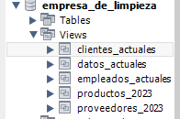
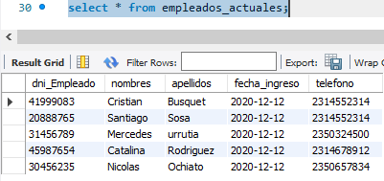
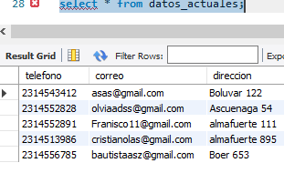
Creación de vistas:
Clientes actuales: Muestra los clientes que se encuentran actualmente con la empresa.
Datos actuales: Muestra los datos de los clientes que se encuentran actualmente con la empresa.

Slide 13
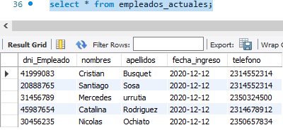
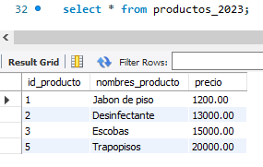
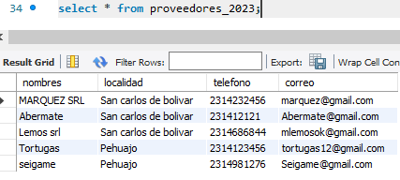
Empleados actuales: muestra los empleados que se encuentran actualmente trabajando en la empresa.
Productos 2023: muestra los productos que están en el 2023.
Proveedores 2023: Muestra los proveedores con los que cuenta la empresa actualmente.

Slide 14
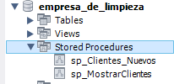
Stores Procedures
Sp_Clientes_Nuevos: permitire a la empresa de limpieza agregar información sobre nuevos clientes a la tabla correspondiente de manera más eficiente.
Además, este store procedure podría incluir la asignación automática de un número de cliente único, así como la generación de una contraseña temporal que se enviaría al cliente para su uso al ingresar al sitio web de la empresa (si lo hubiera)
Sp_MostrarClientes: Muestra los clientes actuales

Slide 15

Funciones:
La función “saludar” cumple la función de mandarle un email a cada empleado que forma parte de la empresa
Triggers: Primero se crea una tabla "datos_2“, se crea un trigger AFTER para que cada vez que se registre los datos de los clientes se registren tambien en la tabla "datos_2“
se crea una tabla para los precios actuliazados de los productos, ahora se crea un Trigger para que se actualicen los precios nuevos acorde a los anteriores.

Slide 16
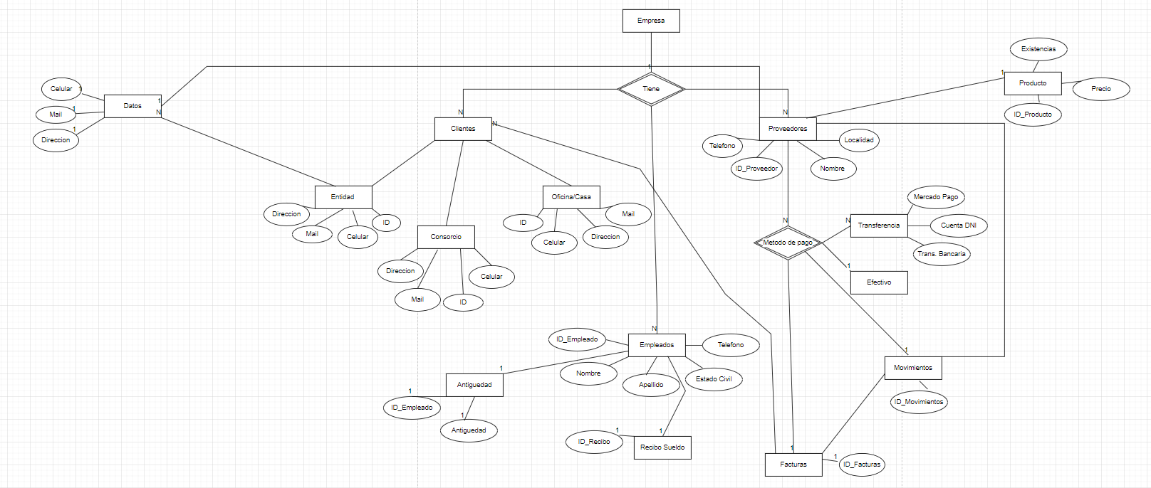
Diagrama E-R:

